Slide 1
지능로봇실제 13주차 실습2020254004 손의걸

Slide 2
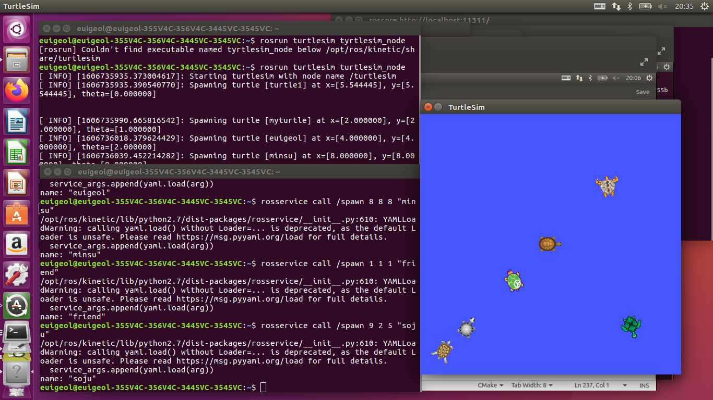
ROS Service Turtlesim

Slide 3
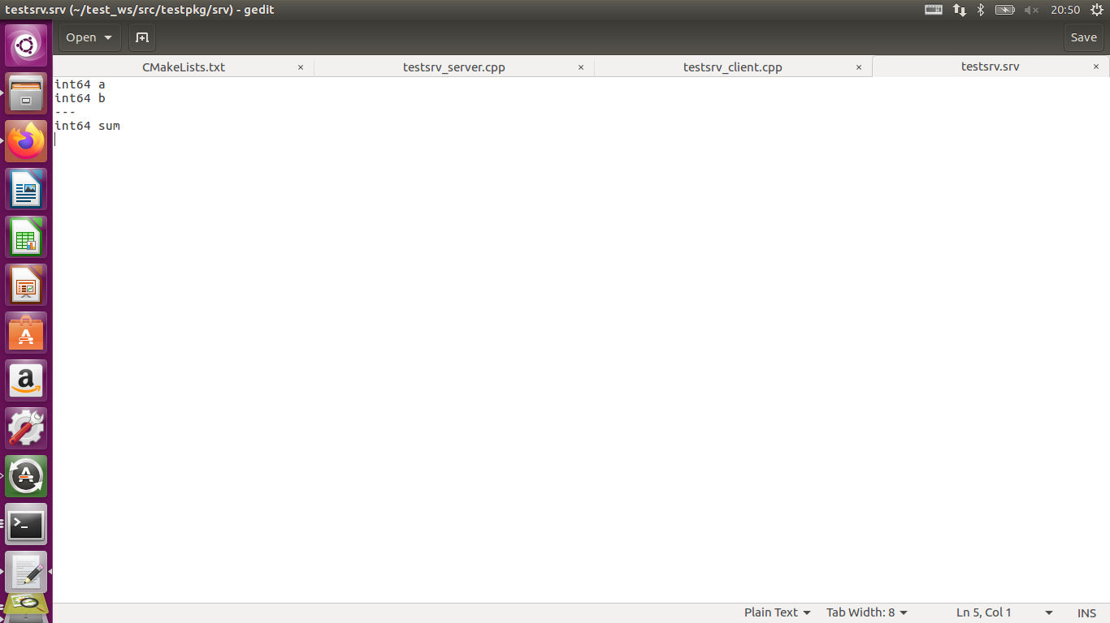
Testsrv.srv 생성

Slide 4
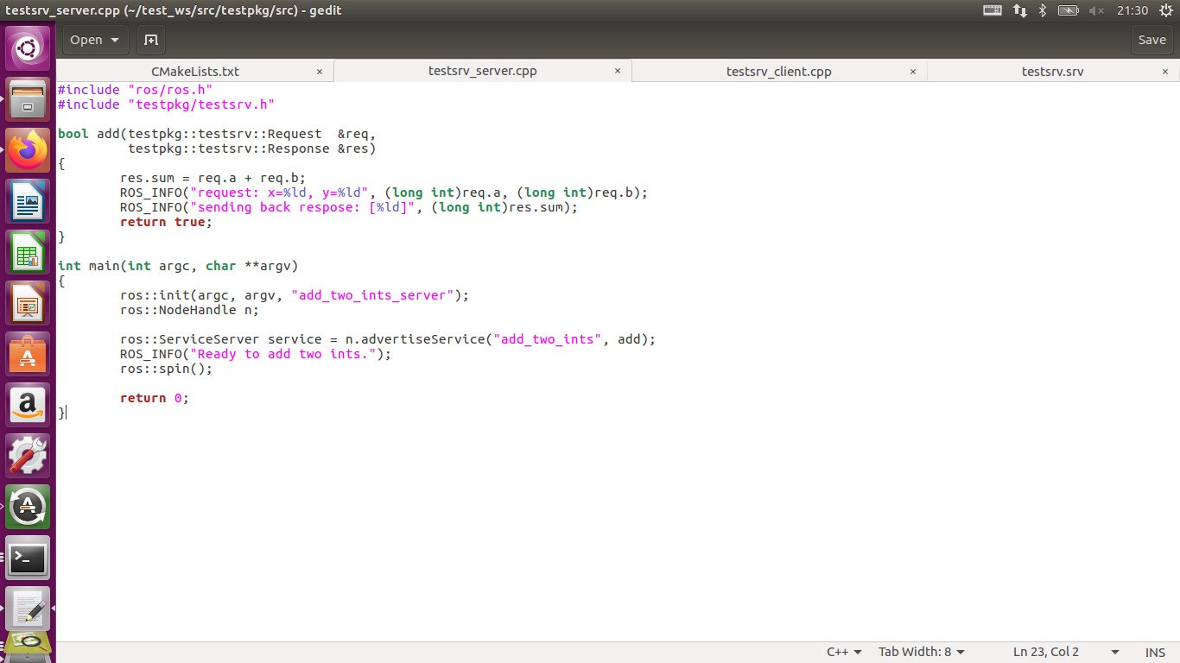
Testsrv_server.cpp 작성

Slide 5
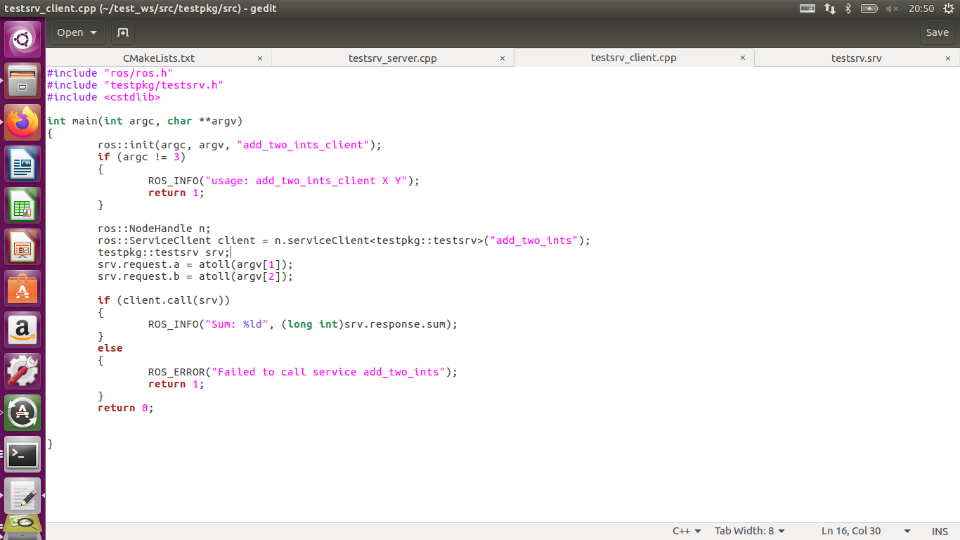
Testsrv_client.cpp 작성

Slide 6
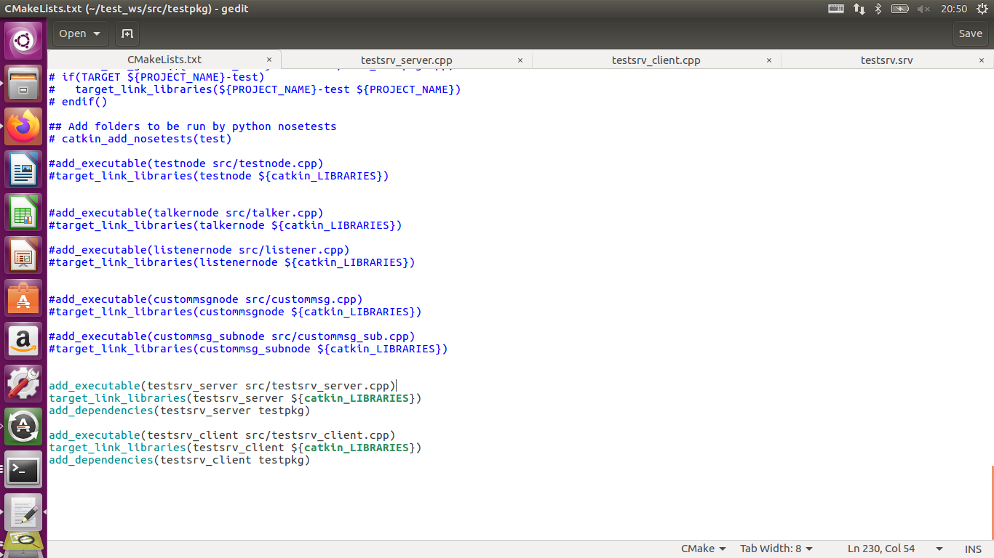
CMakeList 빌드 설정

Slide 7
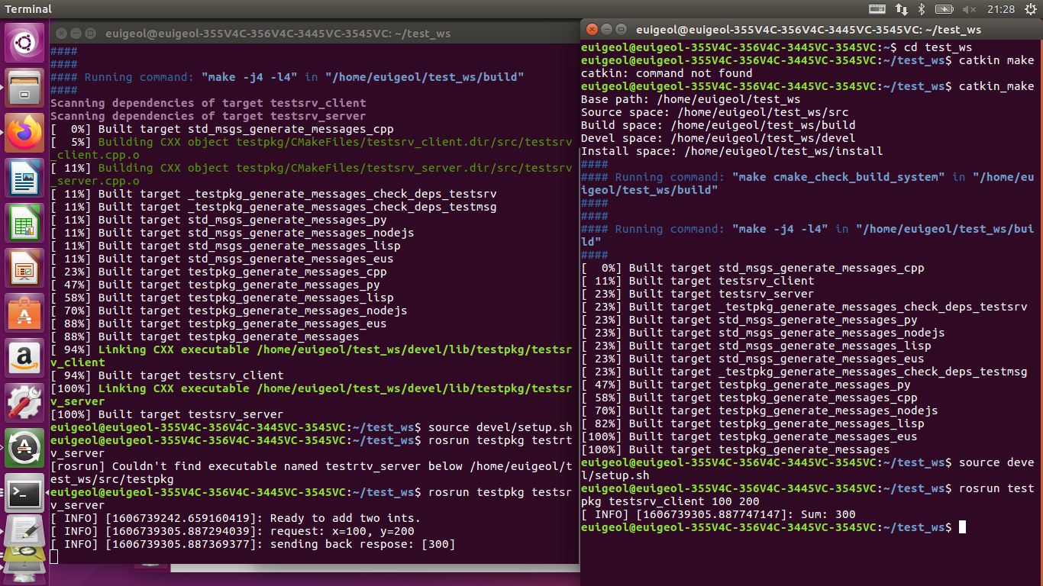
ROS custom Service 실행결과

Slide 8
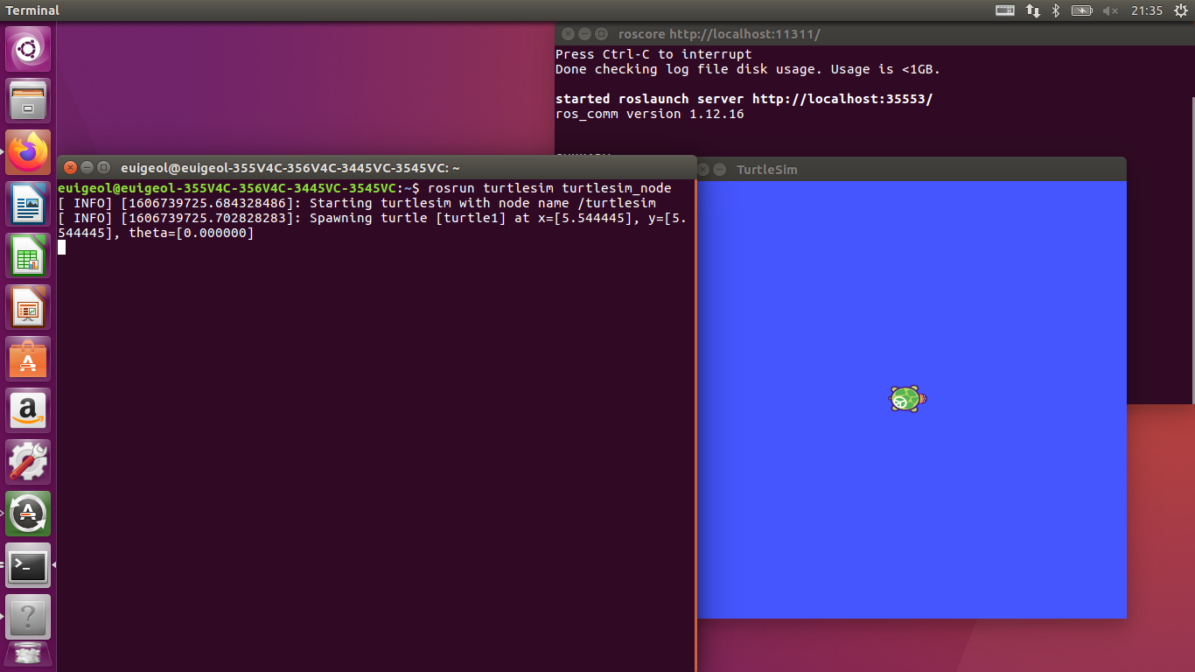
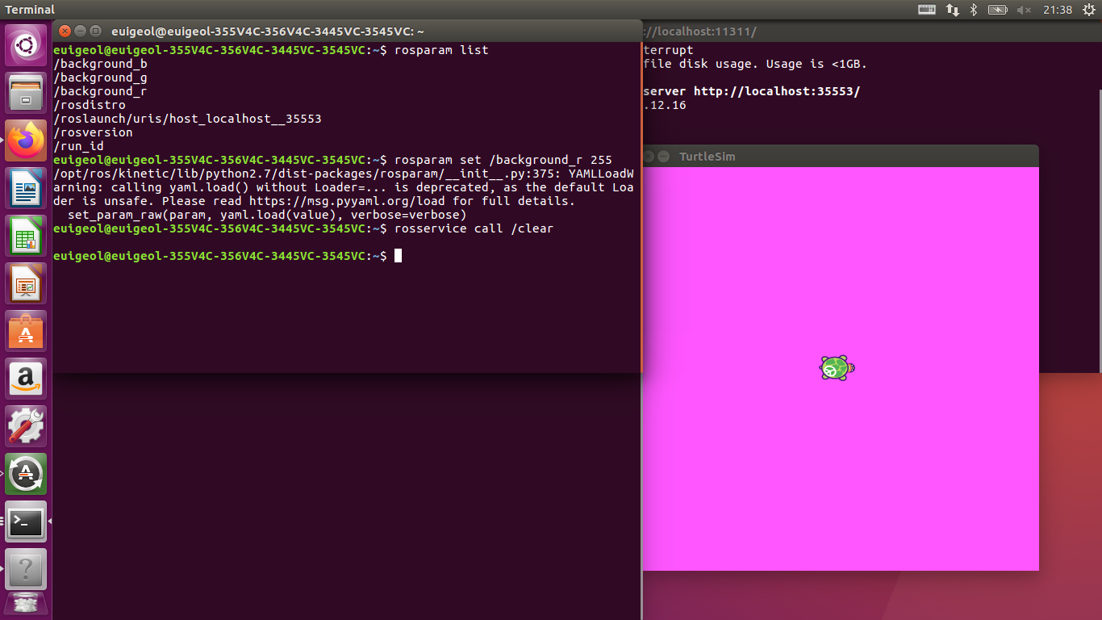
ROS Param example with turtlesim

Slide 9
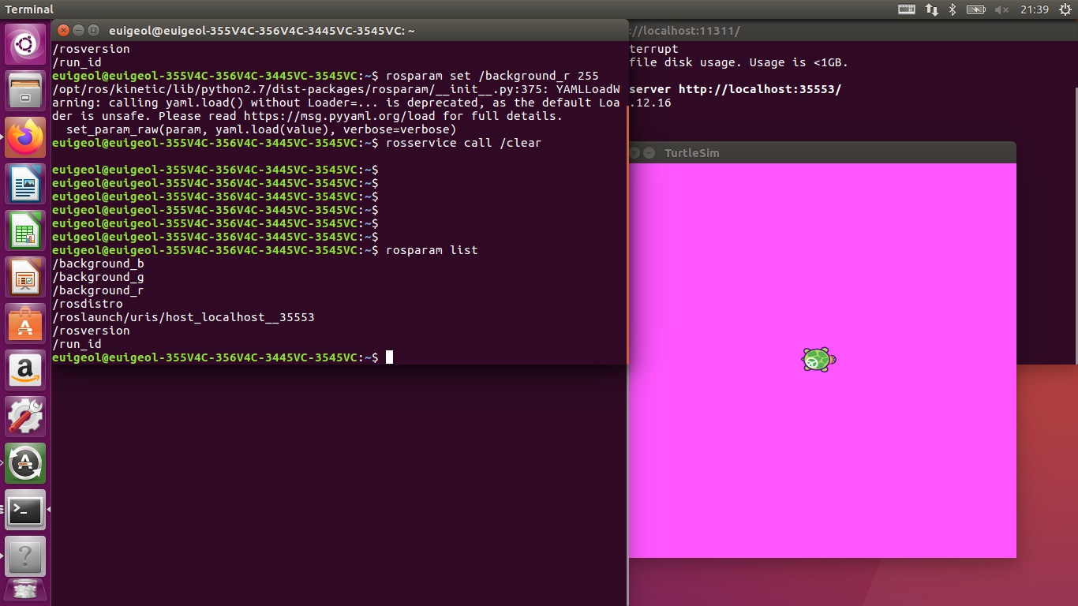
ROS Param list

Slide 10
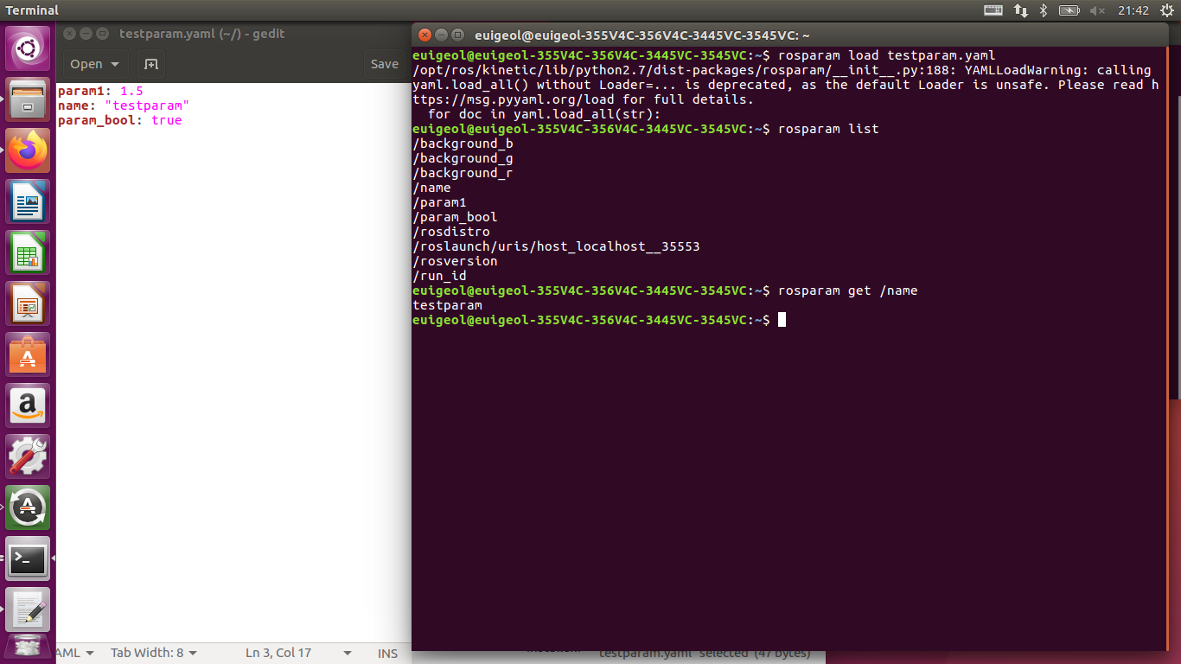
ROS Param yaml 파일생성

Slide 11
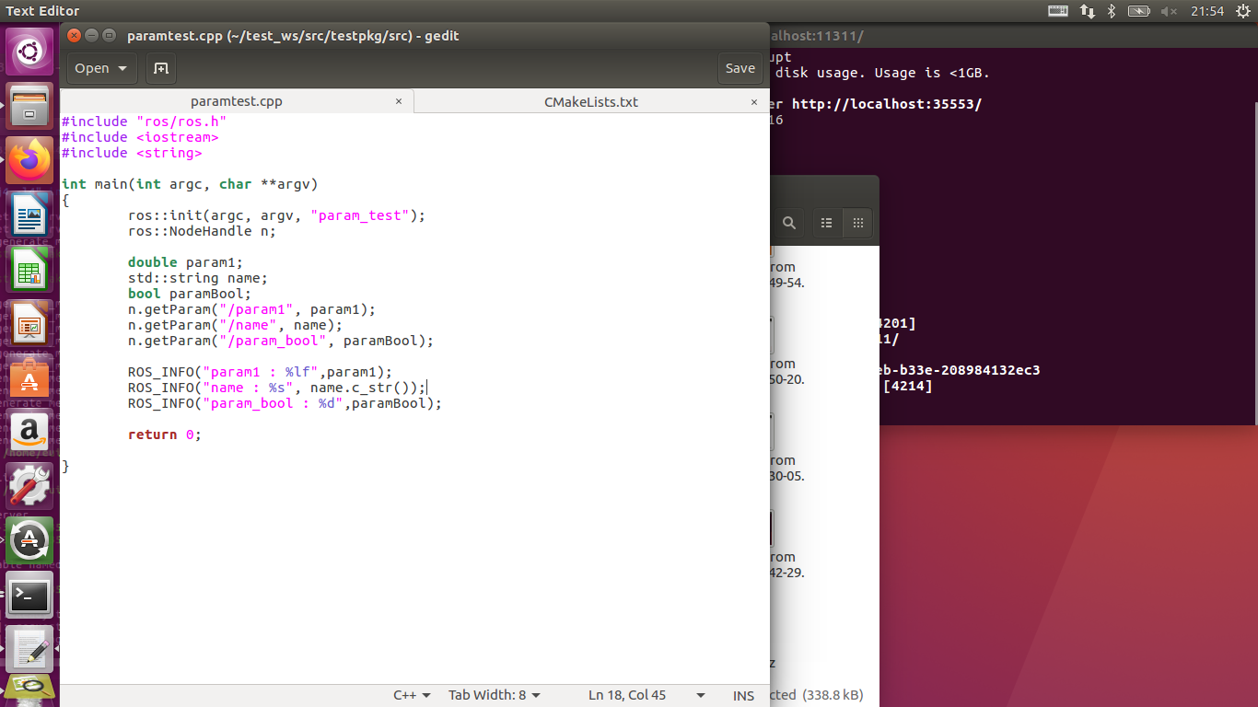
NODE 에서 Param사용 paramtest.cpp 작성

Slide 12
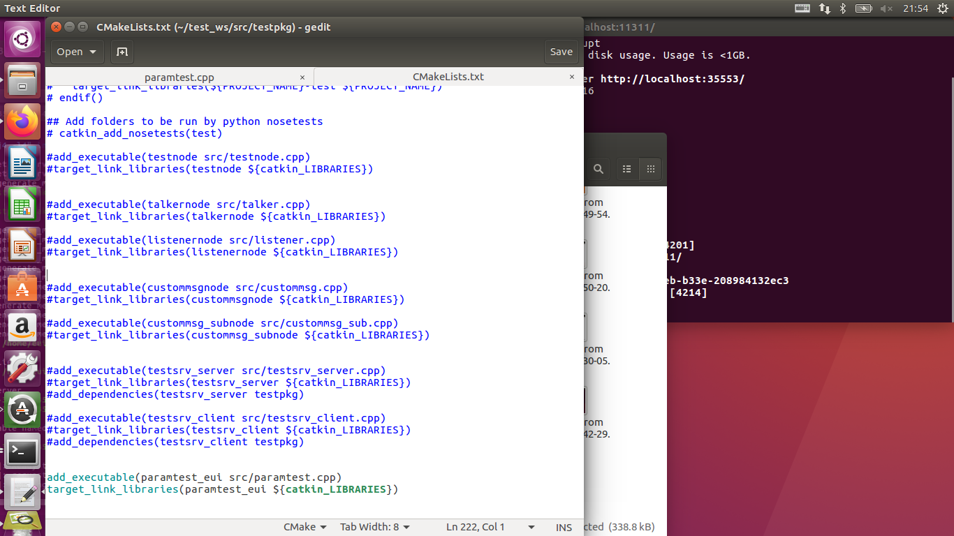
CMakeList 업데이트

Slide 13
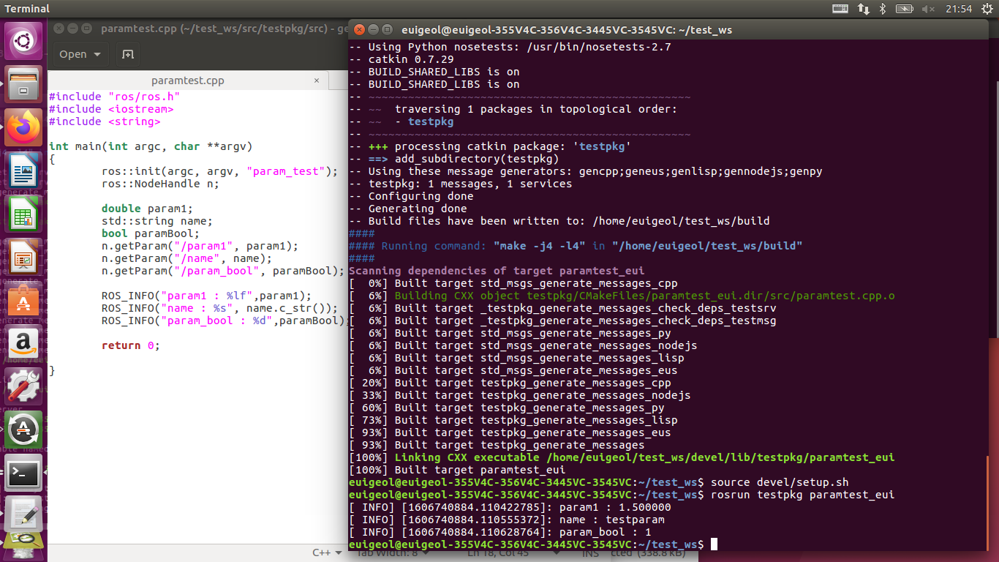
Paramtest.cpp 실행결과

Slide 14
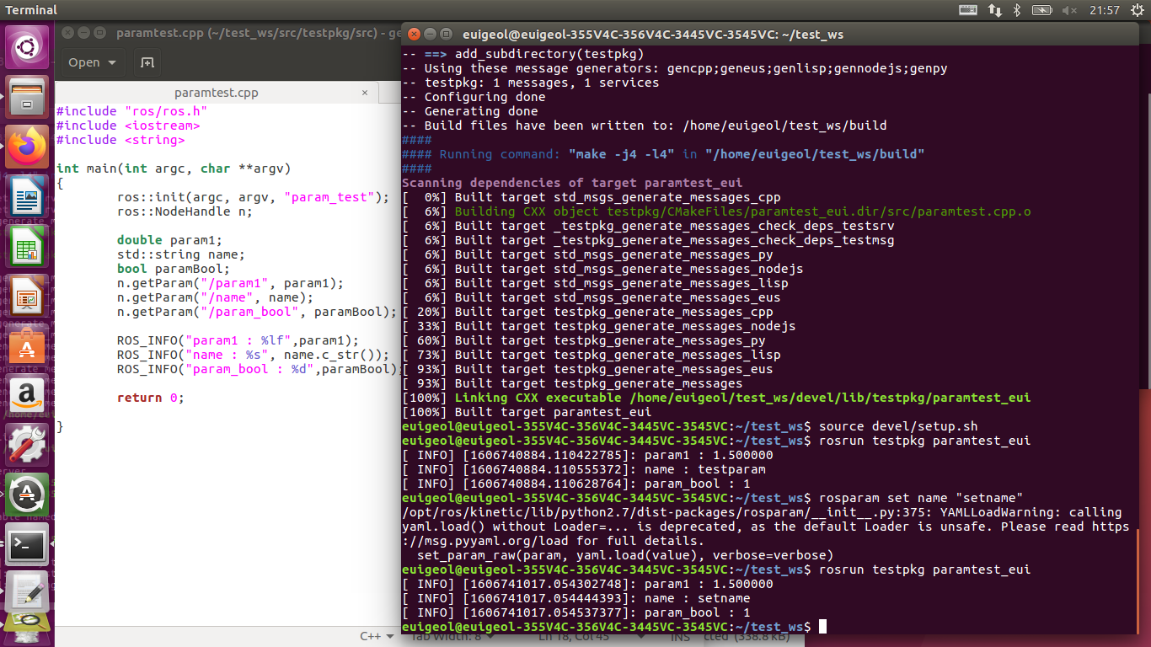
NODE에서 Param 사용

